Slide 1

Ayudantía 9: Diccionarios
Programación
Universidad Técnica Federico Santa María
</
} /> [
/>
Rolando Rojas

Slide 2
</ Temas a tratar
{01}
{04}
Introducción a Diccionarios
{02}
Recorriendo diccionarios
Uso de diccionarios
{05}
{03}
Ejercicios Preguntas Tarea
Consideraciones importantes

Slide 3
</ Introducción a Diccionarios
Un diccionario es una estructura de datos no ordenada con pares clave-valor. Cada elemento en un diccionario tiene una clave única asociada a un valor. La clave funciona como un identificador que permite acceder al valor asociado.
En el caso de Python, un diccionario se define mediante llaves {} y consiste en una serie de pares clave-valor separados por comas:
clave
valor
clave
valor
clave
valor

Slide 4
</ Introducción a Diccionarios (2/2)
Es como una lista, pero en lugar de usar índices numéricos para acceder a los elementos, utilizas "claves" que pueden ser palabras o frases. Cada "clave" tiene asociado un "valor". Es como un diccionario de palabras en el que buscas la definición de una palabra (la clave) y obtienes la información relacionada (el valor).
Creación de diccionario:
Acceder a valor de diccionario:

Slide 5



</ Uso de diccionarios
Creación de diccionario vacio:
Agregar pares clave-valor:
Acceder a valores utilizando clave:
Modificar un valor:

Slide 6
</ Uso de diccionarios
Consultar sobre una llave:
Eliminar un par clave-valor:

Slide 7
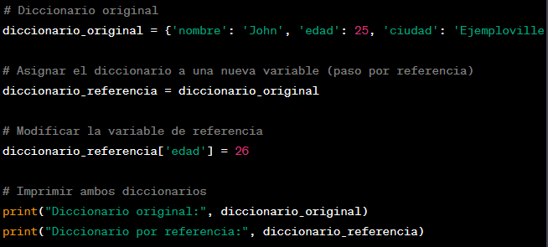
</ Consideraciones importantes
Digamos que queremos hacer una copia de un diccionario, lo asignaremos a otra variable:
Salida:
Diccionario original: {'nombre': 'John', 'edad': 26, 'ciudad': 'Ejemploville'}
Diccionario por referencia: {'nombre': 'John', 'edad': 26, 'ciudad': 'Ejemploville'}
¿Por qué si modificamos solo la variable "diccionario_referencia" también se modificó el original? Se pasó por referencia

Slide 8
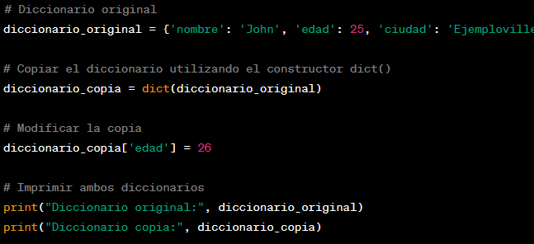
</ Consideraciones importantes
¿Cómo copiar un diccionario entonces? Usar dict()
Salida:
Diccionario original: {'nombre': 'John', 'edad': 25, 'ciudad': 'Ejemploville'} Diccionario copia: {'nombre': 'John', 'edad': 26, 'ciudad': 'Ejemploville'}
Ahora sí se modificó solamente el segundo diccionario.

Slide 9
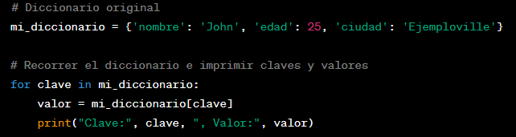

</ Recorriendo diccionarios
Ciclo for:
El ciclo for recorre las claves del diccionario, y dentro del bucle, se accede a los valores asociados a esas claves para realizar alguna operación, en este caso, imprimir las claves y valores en cada iteración.

Slide 10
</ Ejercicio 1
Jimmy McGill, un prestigioso abogado, requiere ayuda con el manejo de datos de sus clientes. Teniendo el diccionario clientes cuyas llaves son nombres y sus valores otros diccionarios. Estos diccionarios asociados a cada abogado contienen datos de:
Los juicios solicitados por mes, bajo la llave ’juicios’ que asocia una lista de listas con la forma[mes, cantidad].
La edad del cliente
Las empresas que ha defendido el abogado bajo la llave ’empresas’ que asocia una lista de strings
clientes={ 'mike’ : { 'juicios’ : [ ['julio’ , 3], ['agosto’ , 1], ['octubre’ , 4]], ‘edad’ : 35,
'empresas’ : [ 'google’ , 'samsung’ , 'ciac’ ] } ,
'rachel’ : { 'juicios’ : [ [ 'enero’ , 3] , [ 'marzo’ , 4 ] , [ 'julio’ , 8 ] ],
‘edad’ : 70,
'empresas’ : [ 'google’ , 'codelco’ ] } ,
'harvey’ : { 'juicios’ : [ [ 'enero’ , 5 ] , [ 'febrero’ , 12] , [ 'julio’ , 24] ], ‘edad’ : 18,
'empresas’ : [ 'mesa verde’ , 'samsung’ ] } }

Slide 11
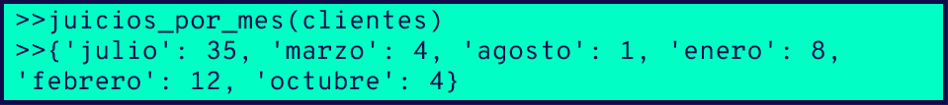
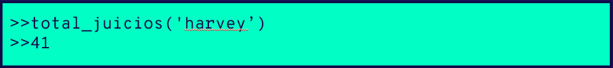
</ Ejercicio 1
Se deben crear las siguientes funciones:
juicios_por_mes(clientes): que reciba el diccionario clientes y retorne un diccionario que asocie el mes con la cantidad total de juicios realizados.
total_juicios(clientes) que reciba el nombre de un cliente y retorne un entero con la cantidad total de juicios en los que ha estado. Asuma que el diccionario clientes es una variable global del programa.

Slide 12
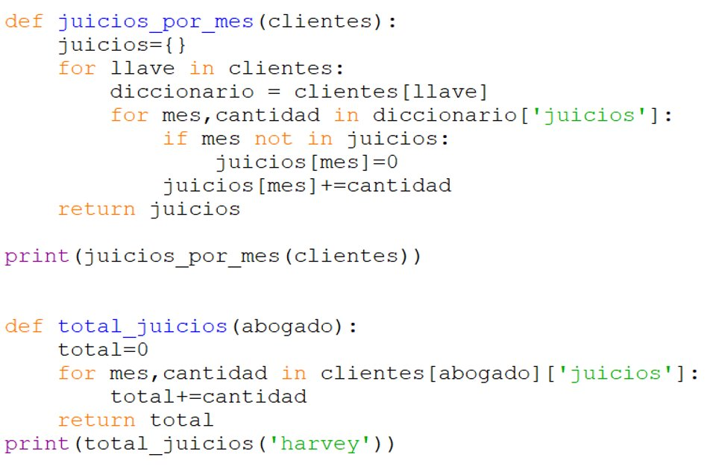
</ Ejercicio 1: solución

Slide 13
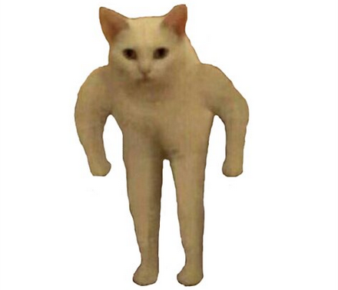
No hay tarea esta semana

Slide 14
Ayudantía 9: Diccionarios
Programación
Universidad Técnica Federico Santa María
</
} /> [
/>
¿Dudas?
rolando.rojass@usm.cl
Rolando Rojas

